Slide 1


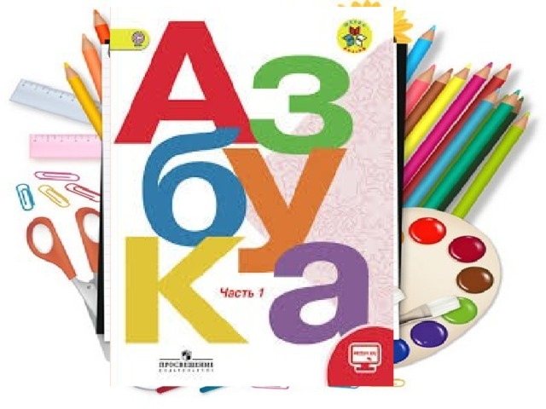
Государственное казенное общеобразовательное учреждение «Кстовская школа-интернат»
Уро́к обуче́ния гра́моте в 1–Б кла́ссе
«Согласный звук [ш], буква ш»
.
Выполнила:
Граур Наталья Витальевна учитель русского языка

Slide 2


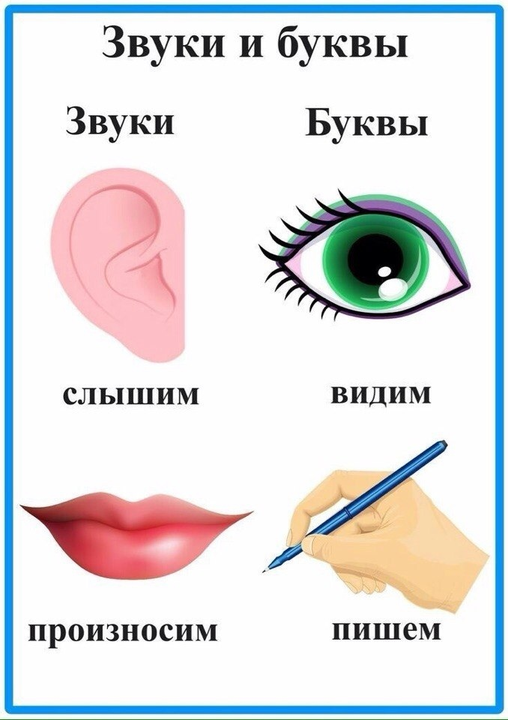
Вспомни!

Slide 3

Отгада́йте зага́дки
В пра́здники на у́лицах
В рука́х у детворы́
Горя́т, перелива́ются
Возду́шные …….
Шары́

Slide 4
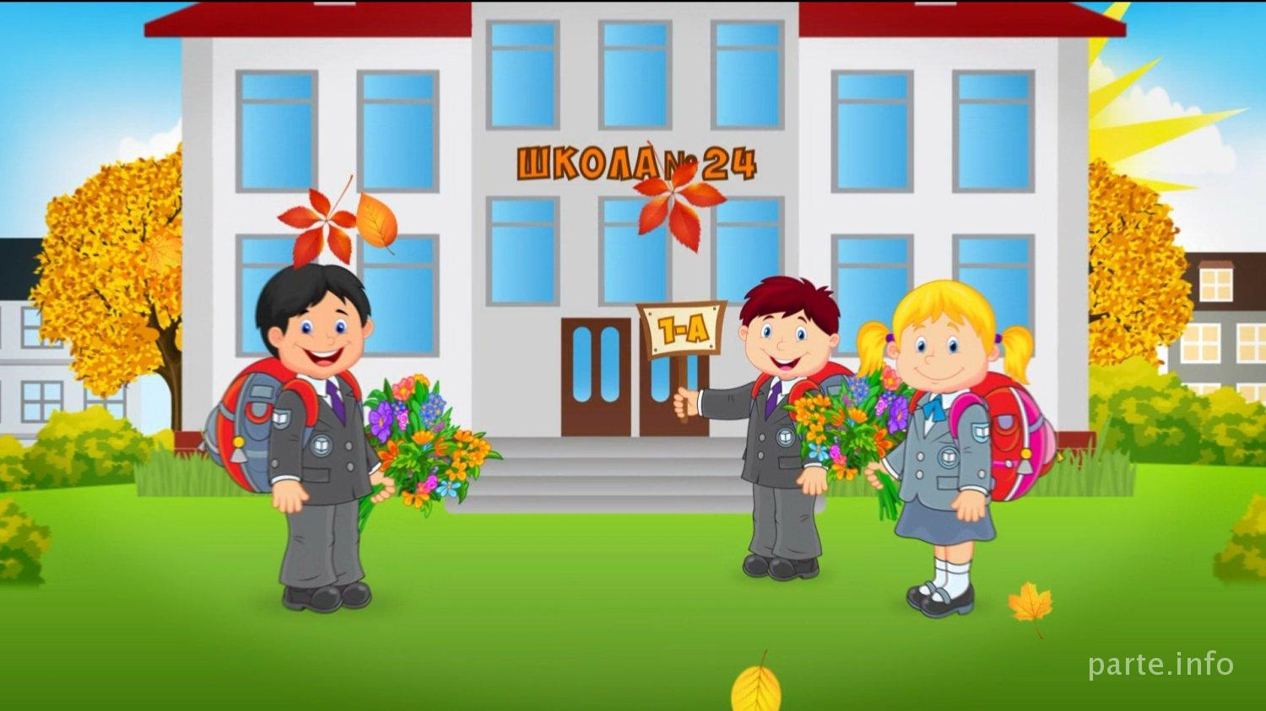
Стои́т высо́кий, све́тлый дом.
Ребя́т прово́рных мно́го в нём.
Там пи́шут и чита́ют.
Рису́ют и счита́ют.
Шко́ла

Slide 5
Шары́
Ш
Шко́ла

Slide 6
Тема уро́ка
Согла́сный звук [ш], буква ш.
Сего́дня на уро́ке мы:
- познако́мимся со зву́ком [ш] и бу́квой ш;
- узна́ем но́вое сло́во;
- бу́дем стара́тельно выполня́ть зада́ния;
- бу́дем пра́вильно произноси́ть зву́ки.

Slide 7
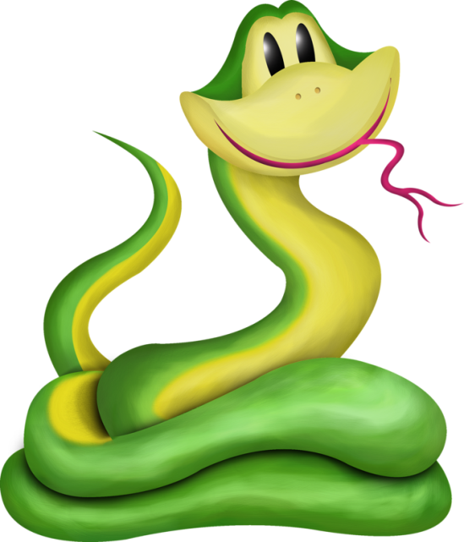
Как шипи́т змея́?
ШШШШШ

Slide 8


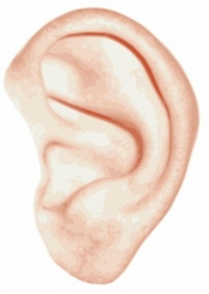
Звук [ш]
Согла́сный
Твёрдый
Глухо́й

Slide 9

Зада́ние
«Учим словарные слова»

Slide 10

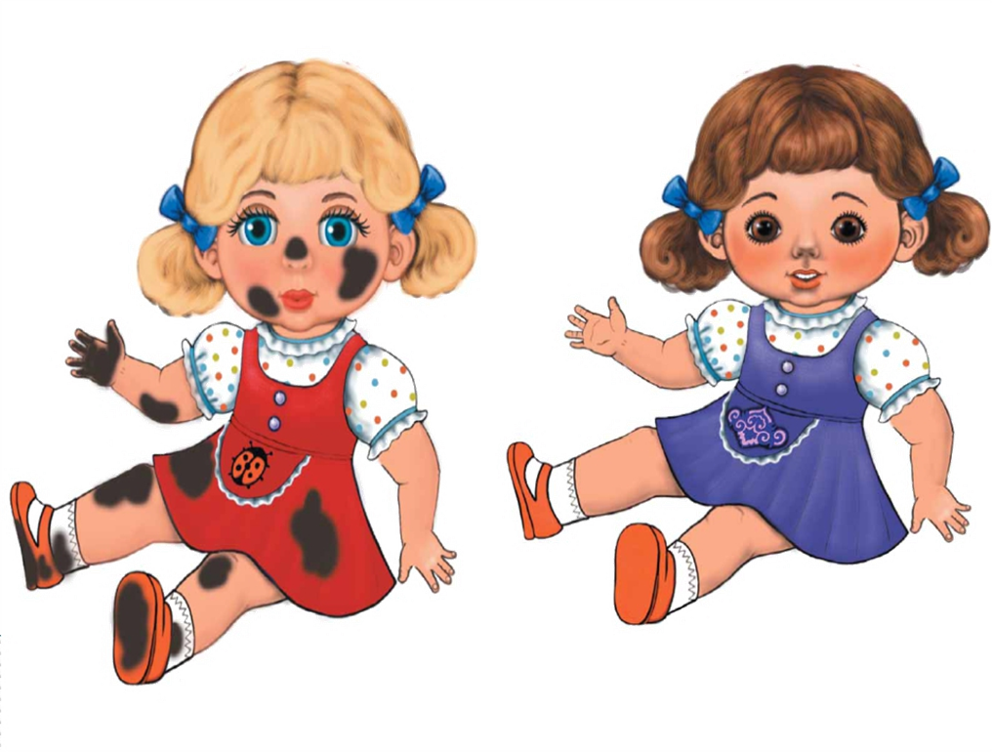



Slide 11
Аккура́тно – это
чи́сто, краси́во.

Slide 12
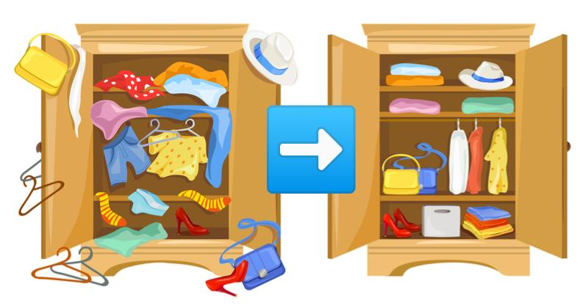
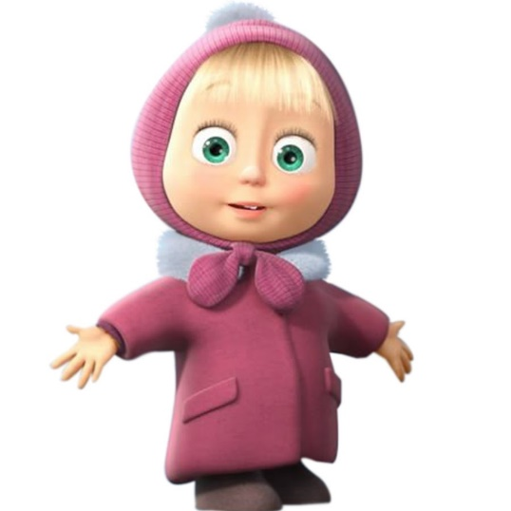
Зада́ние
«Помоги́ Ма́ше»

Slide 13

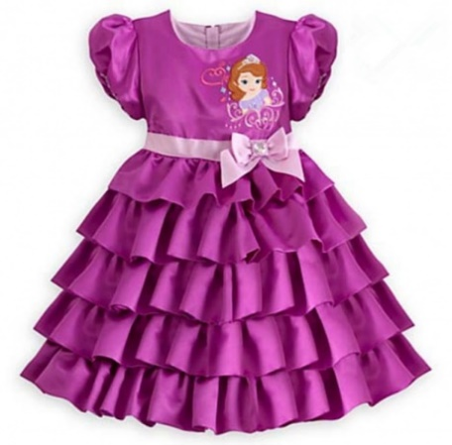
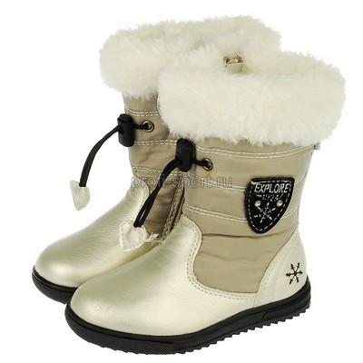
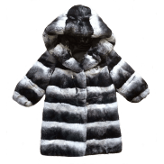
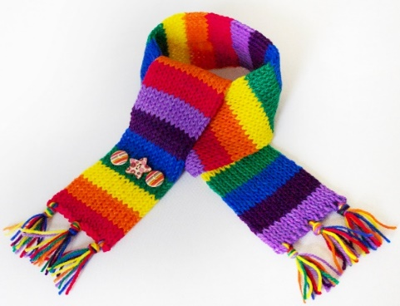
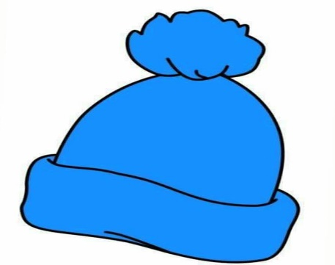
шкаф
пла́тье
сапоги́
шарф
ша́пка
шу́ба

Slide 14
шкаф
шарф
шу́ба
ша́пка

Slide 15

Бу́квы Шш

Slide 16


Вста́ли три карандаша́
На лине́йку – это «Ш»

Slide 17
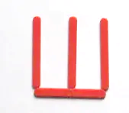
«Собери́ бу́кву»

Slide 18
«Найди́ все бу́квы Ш»
О
в
Ш
Ш
М
к
ш
Н
ш
П
Ш
и

Slide 19
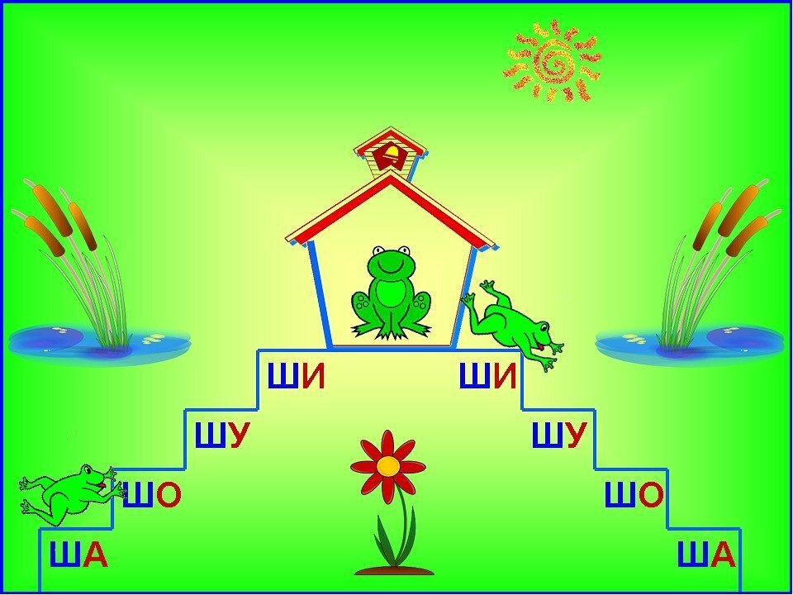

Slide 20
Шар
Шу́-ба
Ко́ш-ка
Хо-ро-шо́
Ма-ши́-на

Slide 21
Дети де́лают уро́ки.
Ма́ша чита́ет а́збуку.
Са́ша реша́ет зада́чу.
Па́ша пи́́шет краси́во.

Slide 22
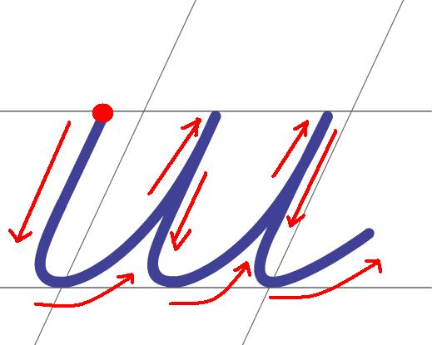
Зада́ние
Пиши́ краси́во и аккуратно!

Slide 23



Slide 24
Ито́г уро́ка
Сего́дня на уро́ке мы:
- познако́мились со зву́ком [ш] и бу́квой ш;
- узна́ли но́вое сло́во;
- стара́тельно выполня́ли зада́ния;
- пра́вильно произноси́ли зву́ки.

Slide 25



Настрое́ние

Slide 26

Вот и прозвенел
звонок.
Спаси́бо, дети,
за урок!

